Slide 1


Toán:
Bài 10: Phép cộng trong phạm vi 10
Tiết 4: Số 0 trong phép cộng
Ban biên tập AES

Slide 2
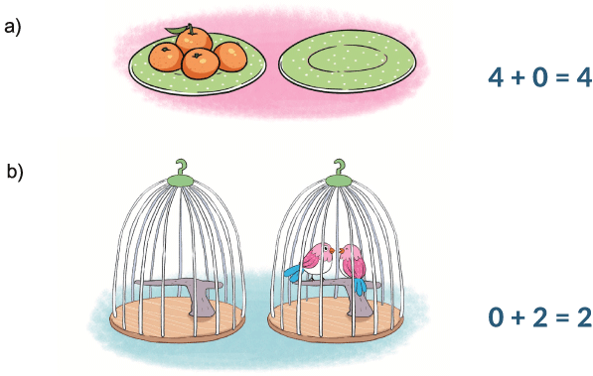


Slide 3


a)
4
+
0
=
4
?

Slide 4


b)
0
+
2
=
?
2

Slide 5

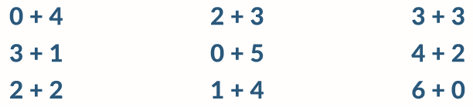
1. Soá?
=
4
=
5
=
6
?
?
?
=
4
=
5
=
6
?
?
?
=
4
=
5
=
6
?
?
?

Slide 6
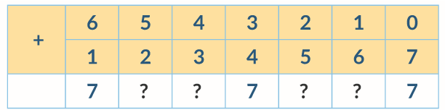
2. Soá?
7
7
7
7
?
?
?
?

Slide 7
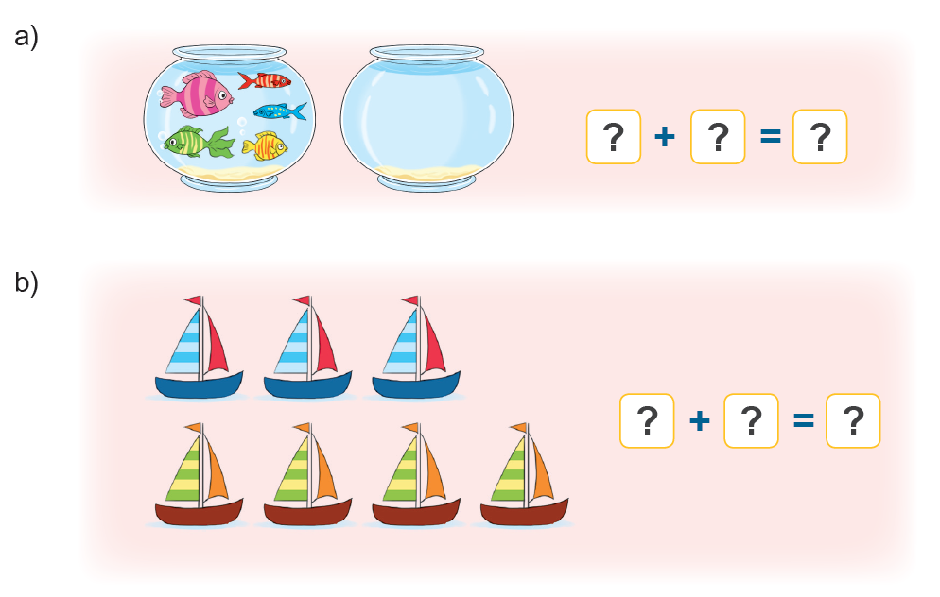

3. Soá?

Slide 8


a)
5
+
0
=
5
?
?
?
0
+
5
=
5

Slide 9



b)
3
+
4
=
7
?
?
?

Slide 10
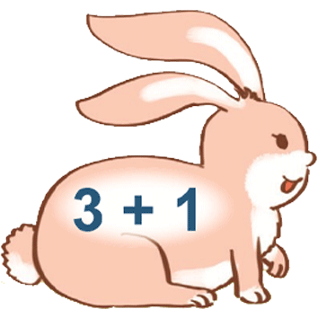

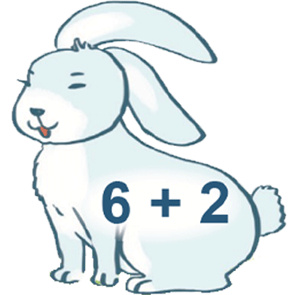

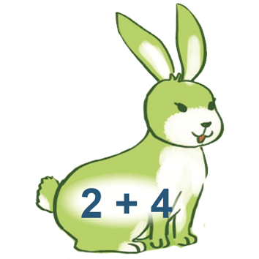
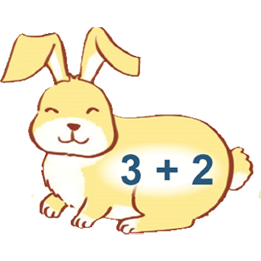
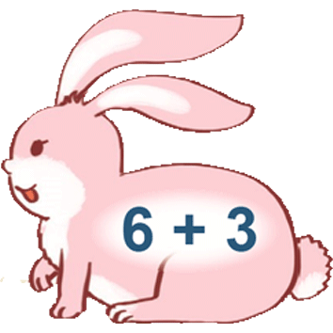
4. Noái?
Z
4
5
6
7
8
9

